Slide 1
TEXTO NARRATIVO
LA LEYENDA

Slide 2
CARACTERÍSTICAS DE LA LEYENDA
Son narraciones ficticias que se transmiten de generación en generación en forma oral.

Slide 3
Son anónimas, es decir, su autor es desconocido.

Slide 4
Se basan en hechos verídicos o históricos a los cuales se le agregan elementos imaginarios.

Slide 5
INTENCION COMUNICATIVA DE LA LEYENDA
TRATAN DE EXPLICAR UN FENÓMENO NATURAL DE UNA LOCALIDAD.

Slide 7
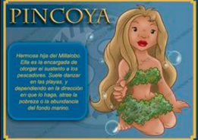
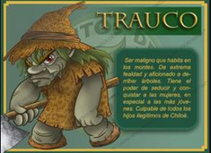
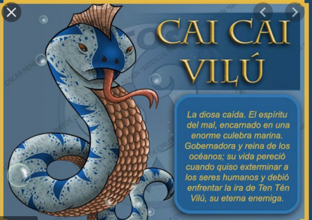
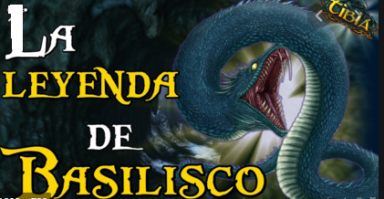
ALGUNAS LEYENDAS CHILENAS

Slide 8
Ahora te invito a leer la leyenda “La estrella de fuego”
https://www.youtube.com/watch?v=1Mja0n1xbkI&feature=share

Slide 9
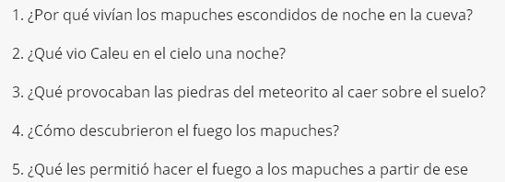
Comentemos la leyenda “La estrella de fuego”

Slide 10
¡FELICITACIONES
HAS TRABAJADO MUY BIEN!!!!

